Slide 1

Filtracja – Płyty filtracyjne & Świece filtracyjne & Dyski filtracyjne
Dr. Ilona Schneider

Slide 2
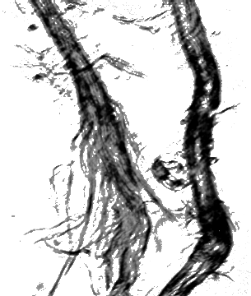
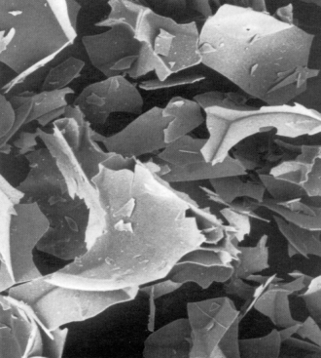
Części składowe płyt filtracyjnych i
ich właściwości
Drobne włókna celulozy
Ziemia okrzemkowa
Perlit
Żywice syntetyczne na bazie poliaminy / poliamidu
duża powierzchnia wewnętrzna
wysoka dokładność filtracji
obszerna struktura porów
wytrzymałość na mokro,
efekt adsorpcyjny

Slide 3
Produkcja płyt filtracyjnych

Slide 4
Mechanizmy filtracji
Filtracja powierzchniowa
Oddzielenie cząstek na powierzchni na zasadzie różnicy wielkości
Filtracja wgłębna
Oddzielenie cząstek i mikroorganizmów w przestrzeni porów wewnętrznych
Adsorpcja
Oddzielenie cząstek i mikroorganizmów na zasadzie różnic w ładunkach elektrokinetycznych warstwy filtracyjnej i cząstek mikroorganizmów odfiltrowywanych

Slide 5
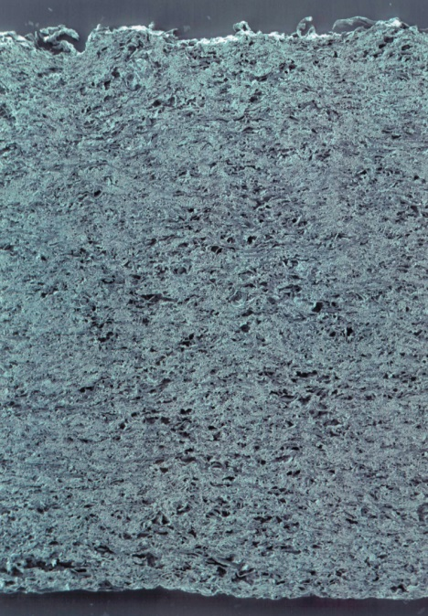
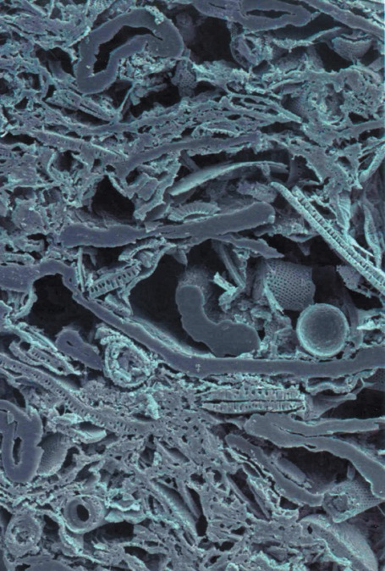
Podstawy
Części składowe:
Płyty filtracyjne BECO
  Włókna celulozy
  Filtracyjnie aktywne części składowe jak ziemie okrzemkowe czy perlity
  Substancje stabilizujące na mokro
Płyta filtracyjna BECOPAD
  Włókna celulozy o wysokiej czystości
  Substancje stabilizujące na mokro
Kartony nośne BECO
  Celulozy- i włókna syntetyczne
  Substancje stabilizujące na mokro
Płyty węglowe BECO
  Włókna celulozy
  Filtracyjnie aktywne części składowe jak: węgle aktywne, perlity
  Substancje stabilizujące na mokro
Links: Tiefenfilterschichten-Querschnitt unter dem Mikroskop, Rechts: Detailausschnitt
Notes:
Alle BECO-Tiefenfilterschichten bestehen aus fein fibrillierten Zellulosefasern, mineralischen Bestandteilen, wie Kieselgur und Perlite, und Nassfestmittel.
Die Zellulosefasern bilden die Matrix für das Hohlraumgefüge. Das Nassfestmittel verbindet die mineralischen, filtrationsaktiven Bestandteilen mit der Matrix.
Je nach Anwendungsbereich und Filterschichtentype kommen unterschiedliche Anteile filtrationsaktiver Bestandteile zum Einsatz. Kieselgur vergrößert die innere Oberfläche und hat damit Einfluss auf die Klärschärfe. Perlite erzeugt eine voluminöse Porenstruktur und erhöht dadurch die Trubaufnahmekapazität.
Das Nassfestmittel ist zusätzlich für die mechanische Festigkeit und die Erzeugung des Zeta-Potenzials verantwortlich.
Die Bilder zeigen einen Querschnitt durch eine BECO-Tiefenfilterschicht unter dem Elektronenrastermikroskop. Das linke Bild gibt Aufschluss über die gesamte Struktur. Das rechte Bild zeigt das Hohlraumgefüge mit Zellulosefasern und mineralischen Bestandteilen im Detail.
Die BECOPAD-Premium-Tiefenfilterschichten bestehen ausschließlich aus hochreinen, fein fibrillierten Zellulosefasern und Nassfestmittel. Ihre einzigartige Struktur benötigt selbst für die Feinfiltration keine mineralischen Bestandteile.
Die BECO-Stützschichten enthalten keine filtrationsaktiven Bestandteile, denn bei ihnen kommt es vor allem auf die mechanische Stabilität an. Um die mechanische Stabilität zu erhöhen, werden sie zusätzlich mit synthetischen Fasern produziert.
In den BECO-Aktivkohleschichten wird als zusätzlicher filtrationsaktiver Bestandteil Aktivkohle zur Erhöhung der Adsorptionskapazität verwendet.

Slide 6
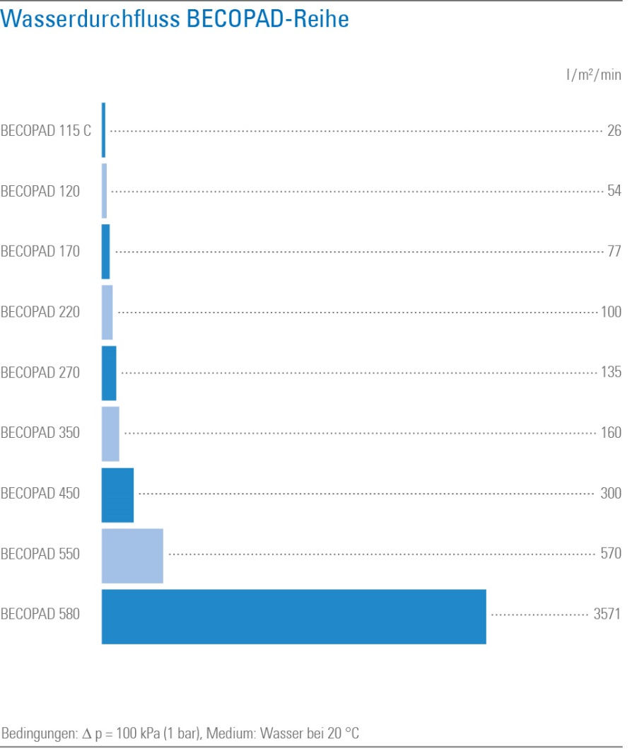
Seria BECOPAD
Cechy szczególne:
Czysto białe medium filtracyjne o wysokiej czystości celulozy
Unikalna struktura, nawet do dokładnej filtracji
Adsorpcja związana z niskim ładunkiem
Bardzo łatwa do regeneracji
Wysoka wytrzymałość na rozerwanie i odporność chemiczna
Główne zastosowania:
Wino, Piwo, Soki owocowe, Spirytualia i przemysł spożywczy
Chemia i przemysł kosmetyczny
Biotechnologia
Notes:
Charakteristisch für BECOPAD-Tiefenfilterschichten ist ihre reinweiße Farbe. Verantwortlich dafür sind hochreine Zellulosefasern, die in einem speziellen Verfahren zu einer einzigartigen Struktur vernetzt werden, die selbst für die Feinfiltration keine filtrationsaktiven Bestandteile benötigt.
Durch die besondere Rezeptur hat sie eine geringe ladungsbezogene Adsorption.
Weitere Besonderheiten sind ihre sehr gut Regenerierbarkeit, hohe Berstfestigkeit und außergewöhnliche chemische Beständigkeit.
Mit diesen Eigenschaften eignen sich BECOPAD-Tiefenfilterschichten hervorragend für die Filtration von Wein, Bier, weißen Fruchtsäften, Spirituosen und Produkten aus der Lebensmittelindustrie. Zusätzlich werden sie in der kosmetischen Industrie und aufgrund ihrer hohen chemischen Beständigkeit in der Chemieindustrie und Biotechnologie eingesetzt.

Slide 7
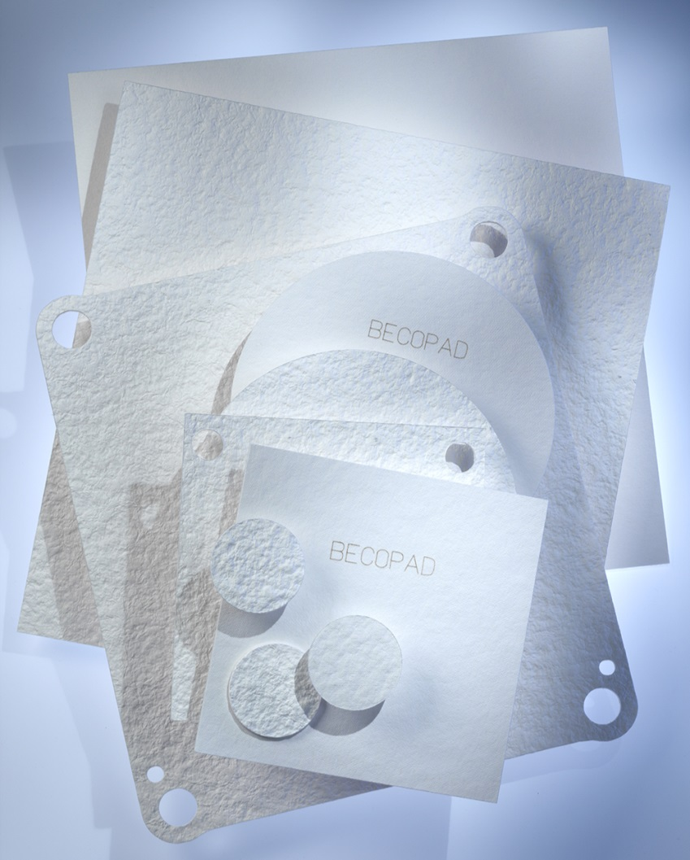
Seria BECOPAD
Zalety:
do 30 % wyższa wydajność filtracji, dzięki bardzo dobrej płukalności wstecznej
do 50 % niższe koszty płukania
w 100 % kompostowalna*
spalające się prawie całkowicie
do 99 % zredukowane straty poprzez wykroplenie w otwartych systemach filtracyjnych**
łatwa obsługa dzięki podwyższonej sztywności
Filtracja chroniąca barwę i aromaty
* Zależne od filtrowanego produktu
** Produkty wodne
Notes:
Viele Vorteile der Premiumfilterschichten wurden quantitativ erfasst und überzeugen im direkten Vergleich mit herkömmlichen Tiefenfilterschichten.
Bis zu 30 Prozent höhere Filtrationsleistung durch sehr gute Rückspülbarkeit.
Bis zu 50 Prozent geringeres Spülvolumen und 100-prozentige Kompostierbarkeit, in Abhängigkeit vom filtrierten Produkt, sparen dem Anwender Prozesskosten und schonen die Umwelt.
Durch ihre nahezu vollständige Veraschbarkeit eignen sich BECOPAD-Tiefenfilterschichten hervorragend zur Rückgewinnung von Wertstoffen.
Bei der Filtration von Produkten auf Wasserbasis dichten sie offene Filtrationssystem optimal ab und reduzieren Tropfverluste bis zu 99 Prozent.
Ihre Festigkeit und Haltbarkeit erleichtert die Belegung und Reinigung des Filtrationssystems und spart wertvolle Arbeitszeit.
Da während der Filtration nahezu keine ladungsbezogene Adsorption auftritt, werden wertgebende Inhaltsstoffe, wie Farbe und Aroma, nicht adsorbiert und bleiben im Filtrat erhalten.

Slide 8
Podstawowe czynniki wpływające na efekt filtracji i żywotność filtra
Medium filtracyjne
Ilościowy ładunek osadu (filtracja wstępna)
Rodzaj składników hamujących filtrację
  β-glukany w szczególności jako struktura β-glukanu (związki β-glukanu z białkami i tym podobne)
  białka
  polifenole
  Kultura, drożdże obce, prędkość przepływu bakterii tworzących śluz lub powierzchnia filtra
  skoki ciśnienia
Temperatura (lepkość, rozpuszczalność)
regularna regeneracja / czyszczenie medium filtracyjnego

Slide 9
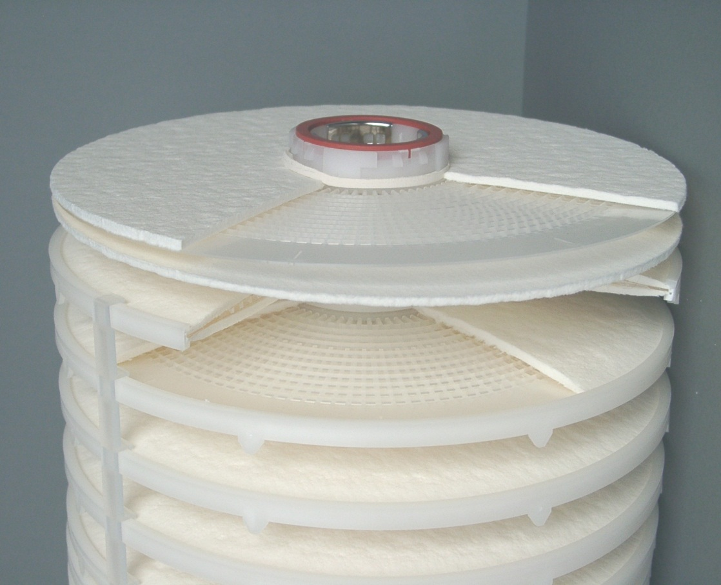
Dyski/Moduły filtracyjne
Notes:
BECO Tiefenfilterschichten werden eingesetzt zur Produktion von Tiefenfilterzellen für den Einbau in BECODISC – Module.
Je zwei Tiefenfilterschichten mit einer Drainagescheibe aus Polypropylen (Polyamid) in der Mitte werden über eine Polypropylenrandumspritzung zu einer sog. Zelle verbunden (auch Ausführung in komplett Polyamid mgl.)
Dabei ist die Drainagescheibe zur Erhöhung der Stabilität der einzelnen Zellen in die Randumspritzung integriert

Slide 10
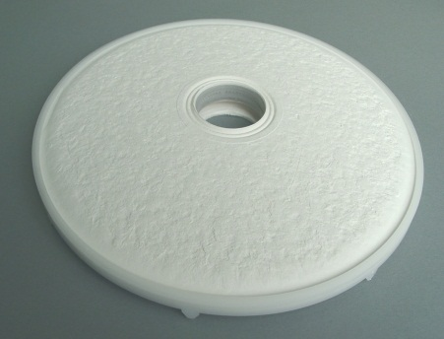
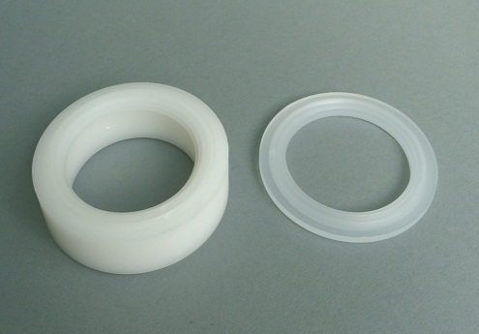
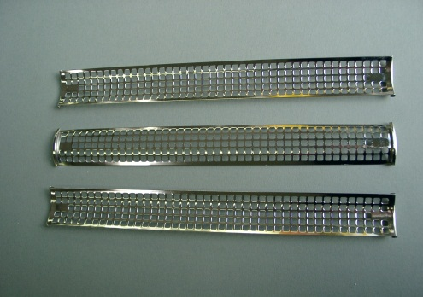
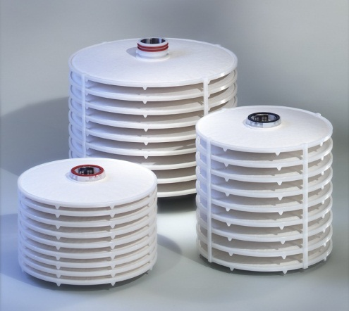
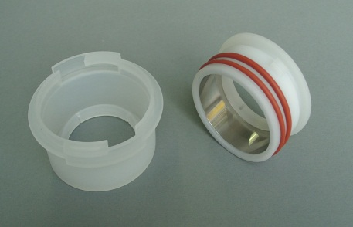
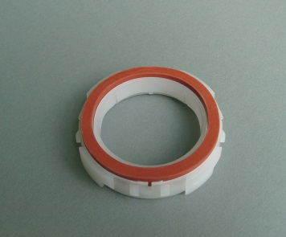
Moduły filtracyjne: Części składowe
+
+
Komory filtracyjne
Uszczelnienia
Wrzeciona centralne wykonane ze stali nierdzewnej
+
(
)
=
Adapter z podwójnym O-ringiem
Adapter płaski
Notes:
Über Zwischenringe unterschiedlicher Höhen werden die Zellen exakt aufeinander justiert und gestapelt.

Slide 11
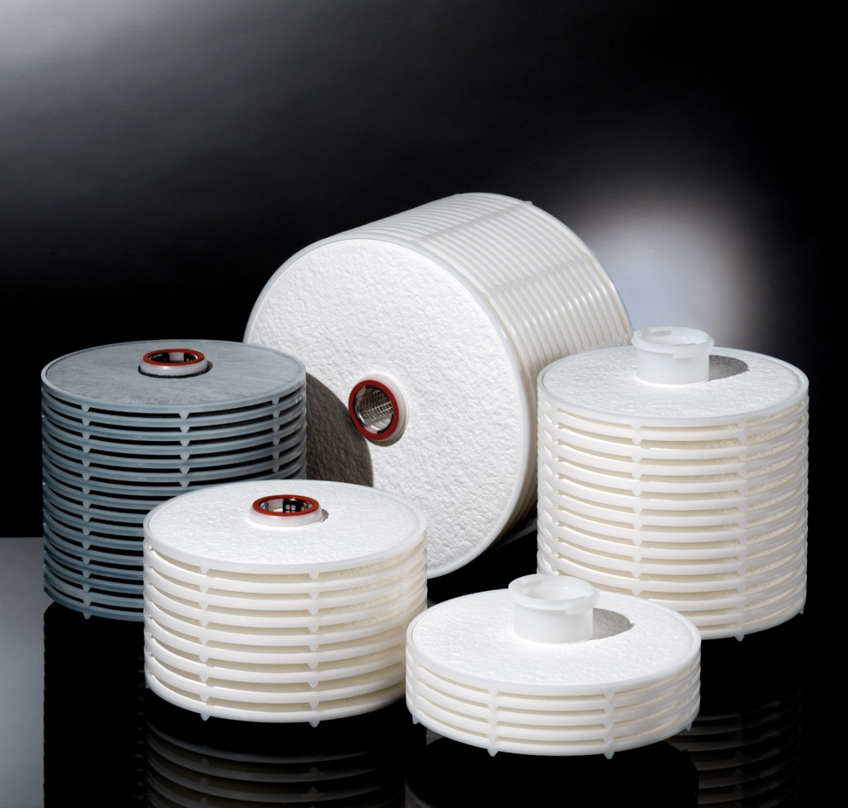
Moduły filtracyjne
Różne średnice
12” / 16 komór, 1,9 m²
16” / 16 komór, 3,7 m²
Zwiększone odstępy między komórkami do filtracji nanoszeniowej
12” / 9 komór, 1,1 m²
16” / 9 komór, 2,1 m²
Wysokość
276 mm; 195 mm; 154,5 mm
Różne adaptery
Adapter płaski
Adapter z podwójnym O-ringiem

Slide 12
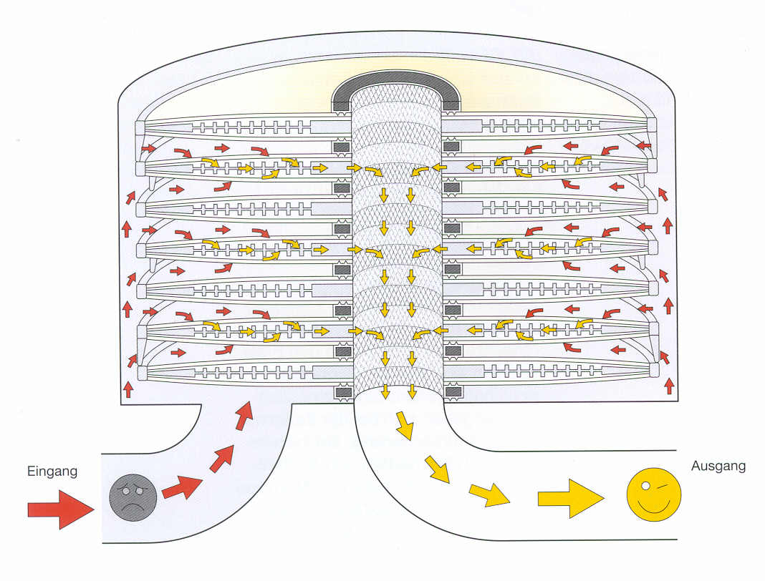
Schemat filtracji modułu
Wejście
Wyjście

Slide 13



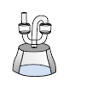
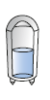






Przebieg procesu - Wino

Obróbka wina

Filtracja
Płyta filtracyjna/Moduł







Płyta filtracyjna/Moduł
Świeca membranowa
Świeca filtracyjna








Świeca membranowa







Slide 14
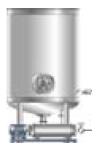


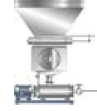
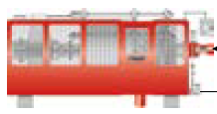



Przebieg procesu – sok owocowy

Obróbka soku

Filtracja
Soki klarowne
Płyta filtracyjna






Koncentraty owocowe
Płyta filtracyjna
Płyta filtracyjna








Slide 15
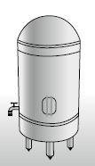
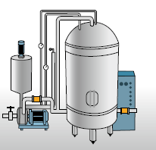
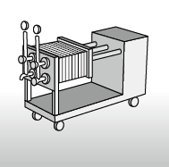


Przebieg procesu - Piwo

Obróbka piwa

Filtracja
Płyta filtracyjna



Świeca membranowa



Świeca membranowa
Świeca wgłębna





